Slide 1
移动学习平台与省校讯通整合

Slide 2
目录
1.整合方案总览
2.整合实现
用户相关
资源展现
3.接口说明

Slide 3
整合方案总览
全网CP
互联网用户
如：QQ、微博……
说明：
CP1
CP2
……
移动学习平台为全国系统，各省原自建平台（学习平台、校讯通等）为省级系统。
移动学习平台面向全国互联网用户、校讯通用户提供优质的资源服务，各省原自建学习平台为用户提供本地化学习资源服务。
暂无学习平台的省份可由移动学习平台提供服务。
移动学习平台引入的资源厂家为全网CP，省级学习平台引入的资源厂家为省级CP，各省级学习平台可作为CP接入移动学习平台，为移动学习平台提供资源。
各省校讯通为移动学习平台提供用户数据接口，实现双向免鉴权登陆。
移动学习平台提供资源接口及展示页面供各省级学习平台进行使用。
一级资源接入
开放注册
全国移动学习平台(一级)
内容管理
内容展示
互动管理
CP管理
运营管理
用户管理
版权控制
……
作为CP接入
提供资源
为各省提供资源服务
用户数据接口
省自建学习平台
省校讯通
……
B省
A省
资源
服务
A省
B省
……
各省资源接入
用户体系
省级CP
cp1
cp2
……
资源体系
整合架构图

Slide 4
整合方案总览
全网CP
互联网用户
如：QQ、微博……
移动学习平台向各省提供资源服务的模式
CP1
CP2
……
一级资源接入
开放注册
模式1：
移动学习平台通过接口的方式（包括：资源的查询、传输等），向各省提供优质的资源服务。
全国移动学习平台(一级)
内容管理
内容展示
互动管理
CP管理
运营管理
用户管理
版权控制
……
模式2：
各省通过嵌入移动学习平台提供的资源展示页面，向本省用户提供优质的资源服务（浏览、下载等）。
同时，移动学习平台提供ＡＰＰ应用，各省的客户端系统集成该应用，向本省用户提供优质的资源服务（浏览、下载等）。
作为CP接入
提供资源
为各省提供资源服务
用户数据接口
省自建学习平台
省校讯通
……
B省
A省
资源
服务
A省
B省
……
各省资源接入
用户体系
省级CP
cp1
cp2
……
资源体系
整合架构图

Slide 5
目录
1.整合方案总览
2.整合实现
用户相关
资源展现
3.接口说明

Slide 6
整合实现
用户相关
用户的通行证及鉴权
用户注册
用户登录
用户完善资料
用户注销
手机号码修改
用户在移动学习平台和校讯通平台间跳转
用户登出

Slide 7
整合实现
用户的通行证及鉴权
为方便用户使用，移动学习平台为用户创建用户通行证，用户使用通行证可访问移动学习平台及省校讯通。
用户通行证为用户的手机号码。用户注册通行证时，应填写真实有效的手机号码。
对每个手机号码，仅能注册一个通行证。
对用户的鉴权可分为三个层次：
ip地址鉴权：所有的服务接口都需要ip地址鉴权。
密码鉴权：用户登录或注册时，需要对用户输入的用户名（通行证）、密码进行鉴权。
加密鉴权：接口之间加上额外的基于token、时间、随机数的des加密鉴权。

Slide 8
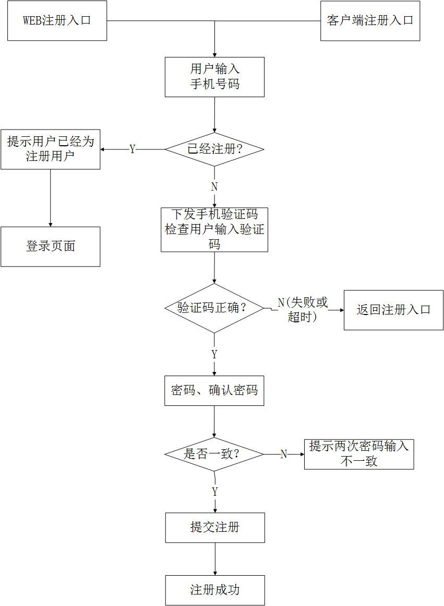
整合实现
用户注册
说明：
所有用户均可凭借有效手机号码进行注册使用。
移动学习平台应验证用户手机号码的真实性。
流程：
用户在注册页面输入手机号码。
系统验证此号码是否为注册用户，如果是已注册用户，给出提示；如果不是，提示用户可以正常注册，并获取短信验证码，验证码应设置一定的随机短信验证码发送间隔（如1分钟），并可采用图形验证码方式防范自动攻击工具。
验证码验证通过后，用户输入登录密码及确认密码（密码应为6位以上字母或数字），点击提交注册。
系统提示用户注册成功并进入用户资料完善界面。

Slide 9
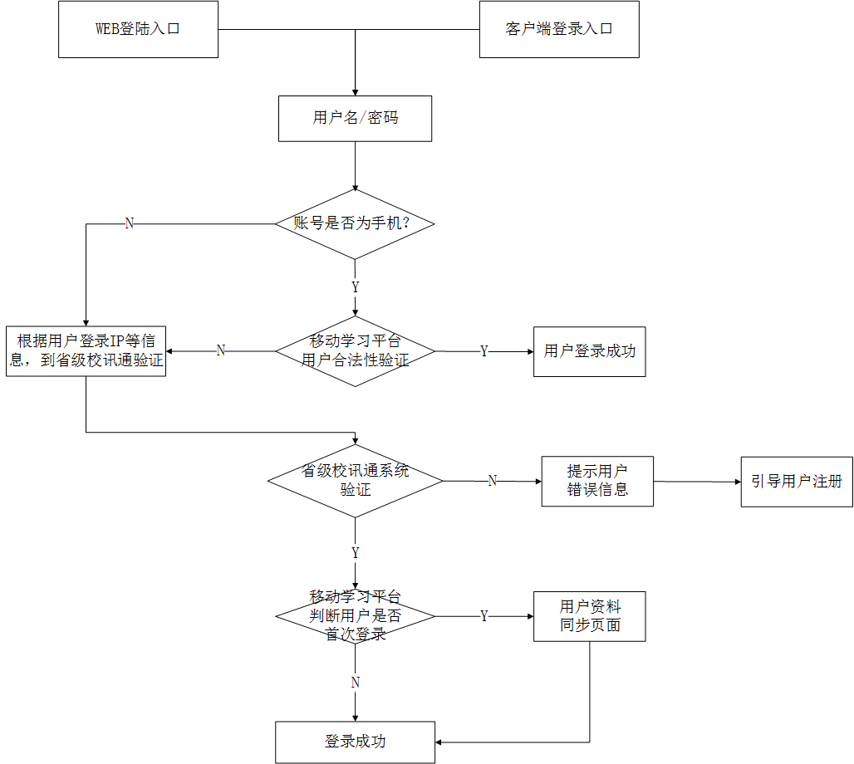
整合实现
用户登录
说明：
移动学习平台支持用系统注册用户登录和省校讯通账号登录，移动学习平台通过接口与省校讯通系统对接，完成用户鉴权。
流程：
用户进入登录页面。
用户输入账号/密码，验证码。
移动学习平台先自行判断用户合法性，如果成功跳转至用户首页。
如果失败，系统根据用户号段或IP信息到省校讯通进行二次验证；
如果省校讯通验证成功，系统判断该用户是否为第一次登陆，若是第一次登陆，移动学习平台通过接口从省校讯通获取用户资料进行页面展示，用户可以根据资料的真实性选择导入或选择跳过此步骤，自行完善资料；若不是第一次登陆，正常进入登陆成功页面。
如果省级校讯通验证失败，系统对用户进行注册引导。

Slide 10
整合实现
用户完善资料
说明：
移动学习平台在用户注册完成后，提供资料完善功能，包括对用户角色、组织关系、用户资料等信息的完善。
流程：
用户注册成功或首次使用校讯通账号登录成功后，进入资料完善页面。
若是注册用户，首先选择角色（家长/教师/学生）。
填写个人附属信息（地区、学校、班级年级等信息）。
完成后进入系统。
若是使用校讯通账号登录成功，首先系统会展示从省份获取的用户资料。
用户根据实际情况进行判断并选择是否导入资料或选择跳过此步骤。
完成之后，进入系统。

Slide 11
整合实现
用户注销
说明：
用户注销后，用户的统一通行证可保留一定周期，在此期间内，允许用户找回通行证，超过规定周期，用户将无法找回统一通行证。
对于已经注销的手机号码再次注册时，系统将默认为新用户。
流程：
用户点击注销按钮进入注销页面。
填写需要注销的手机号码。
系统下发短信验证码，用户收到，填写验证码。
验证通过，提示用户注销成功。
验证错误，提供验证码错误或失效。

Slide 12
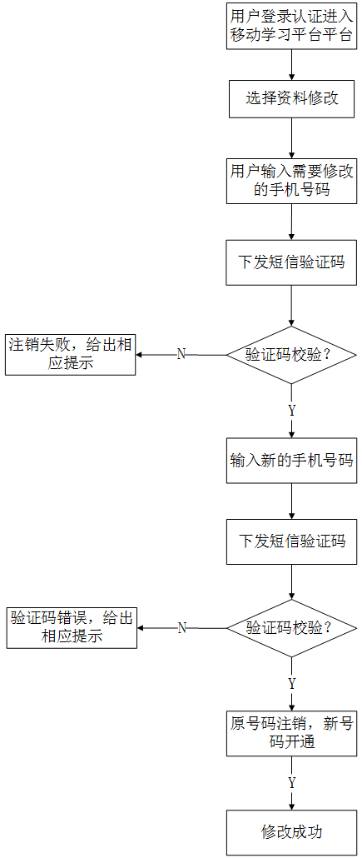
整合实现
手机号码修改
流程：
用户点击资料修改进入号码修改页面。
填写需要修改的手机号码。
系统下发短信验证码，用户收到验证码，填写验证码。
验证通过，提示用户输入新的手机号码，并给新的手机号码下发短信验证码。
验证通过后，修改成功。
验证失败，提示用户失败原因。

Slide 13
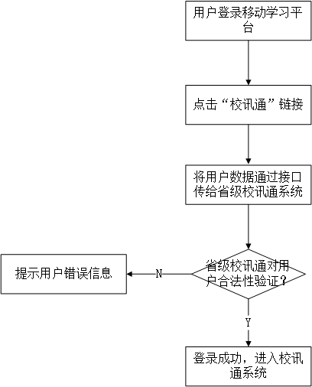
整合实现
用户从移动学习平台跳转到校讯通
流程：
用户成功登录移动学习平台，点击对应省校讯通链接。
移动学习平台通过接口将用户数据发送给省校讯通。
省校讯通对用户进行合法性验证。
验证成功，进入校讯通页面。
验证失败，提示用户错误信息。

Slide 14
整合实现
用户从校讯通跳转到移动学习平台
流程：
用户成功登录省校讯通，点击移动学习平台链接。
省校讯通通过接口将用户数据发送给移动学习平台。
移动学习平台判断用户是否是首次登录。
是首次登录，进入资料完善界面。
不是首次登录，跳转到移动学习平台页面。

Slide 15
整合实现
用户登出
说明：
当用户在移动学习平台门户或客户端上选择登出移动学习平台时，移动学习平台应清除用户当前的登录会话状态，之后用户再访问移动学习平台时需重新登录。
如果用户在多个终端(PC端与移动客户端)上同时登录移动学习平台，那么当用户在一个终端上登出时，不影响其它终端上的使用，用户在其它终端上仍处于登录状态。
如果用户在省校讯通系统与移动学习平台系统同时登录，用户在移动学习平台的登出操作，不影响在省校讯通系统的登录状态,反之，用户在省校讯通系统的登出状态也不影响用户在移动学习平台的登录状态。
流程：
用户点击登出按钮，系统给出确认提示。
系统清除会话状态。
用户登出成功，跳转到登录页面。

Slide 16
整合实现
资源展现
接口方式
页面方式
APP方式

Slide 17
整合实现
接口方式
移动学习平台针对所有省份，提供统一、标准的资源接口。
各省根据自己的实际需要，通过接口请求资源数据。
移动学习平台根据各省需求，将资源数据通过接口返回。
各省将拿到的资源数据自行页面设计，组织展示。
说明：
通过此方式移动学习平台即作为省校讯通系统的CP，为省校讯通系统提供资源服务，省校讯通可以根据需求自行组织页面进行展示。
资源计费可以在省平台侧完成也可以在移动学习平台侧完成。

Slide 18
整合实现
页面方式
移动学习平台针对所有省份根据年级、学科、教材版本等不同信息，设计开发若干资源展示页面。
各省直接通过页面嵌入的方式，将移动学习平台提供的资源页面嵌入到省级校讯通平台中进行展示。
说明：
此方式简单易操作，省校讯通系统只需要将移动学习平台资源展示页面嵌入现有系统即可。
通过页面方式进行资源展示，所有的资源计费则全部在移动学习平台侧完成。

Slide 19
整合实现
APP方式
移动学习平台针对客户端产品，提供APP方式，将用户鉴权、资源展示、计费等相关信息直接在APP中实现，省校讯通客户端产品直接将移动学习平台APP应用嵌入，用户即可在省校讯通客户端产品中使用移动学习平台资源。
说明：
针对客户端产品，通过此方式更易于省校讯通系统与移动学习平台客户端产品对接，资源的展示、订购、计费均由移动学习平台完成。

Slide 20
目录
1.整合方案总览
2.整合实现
用户相关
资源展现
3.接口说明

Slide 21
接口说明
序号 | 接口名称 | 接口描述
1 | 用户基本信息获取接口 | 校讯通将用户基本信息同步到移动学习平台
2 | 用户班级信息获取接口 | 校讯通将用户所属的班级信息同步到移动学习平台
3 | 用户家长信息获取接口 | 校讯通将用户的家长信息同步到移动学习平台
4 | 用户子女信息获取接口 | 校讯通将用户的子女信息同步到移动学习平台
5 | 班级信息获取接口 | 校讯通将某班级基本信息同步到移动学习平台
6 | 学校信息批量获取接口 | 校讯通将某地区的学校信息批量同步到移动学习平台
7 | 班级学生信息获取接口 | 校讯通将某班级所有的学生信息同步到移动学习平台
8 | 班级家长信息获取接口 | 校讯通将某班级所有的家长信息同步到移动学习平台
9 | 班级教师信息获取接口 | 校讯通将某班级所有的教师信息同步到移动学习平台

Slide 22
接口说明
序号 | 接口名称 | 接口描述
10 | 用户订购信息获取接口 | 校讯通将用户订购信息同步到移动学习平台
11 | 用户信息变化通知接口 | 校讯通将用户改变的信息同步到移动学习平台
12 | 移动学习平台跳转校讯通接口 | 移动学习平台将用户信息发送给校讯通，校讯通返回跳转URL和访问tokern
13 | 校讯通跳转移动学习平台接口 | 校讯通将用户信息发送给移动学习平台，移动学习平台返回跳转URL和访问token
14 | （双向）登录鉴权接口 | 移动学习平台/校讯通根据传输过来的跳转URL和访问token进行鉴权
15 | 资源查询接口 | 校讯通调用该接口查询移动学习平台资源信息
16 | 资源URL获取接口 | 校讯通调用接口获取资源URL地址
17 | 平台鉴权（使用第三方资源）接口 | 校讯通使用第三方资源时进行鉴权

Slide 23
谢谢！

